Slide 1
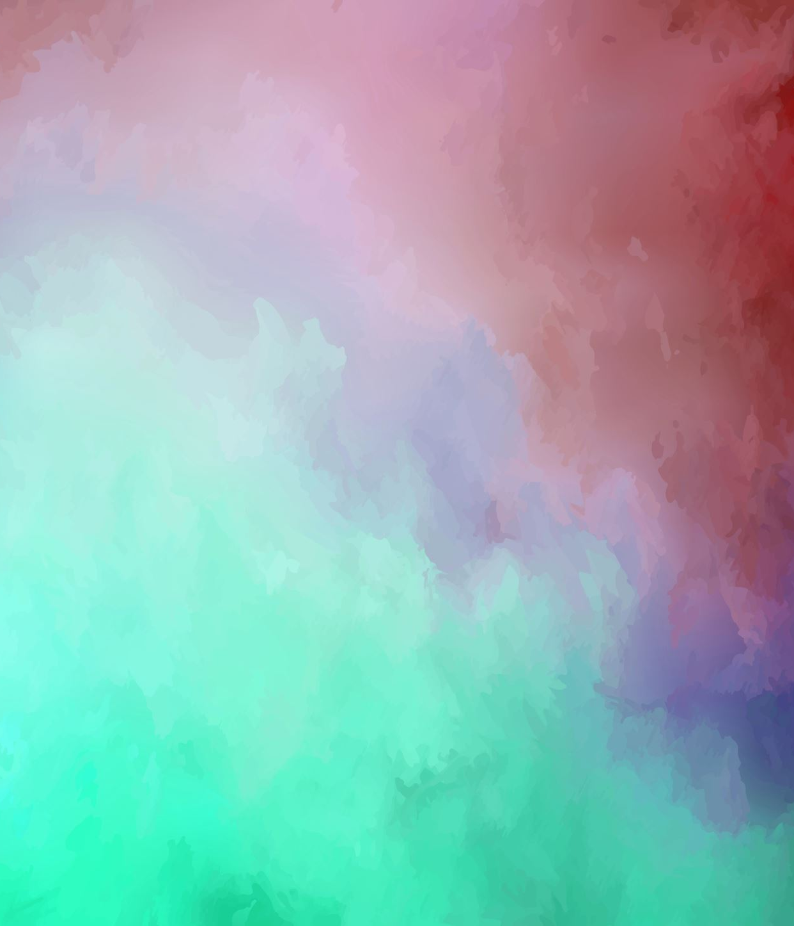
ΜΕΡΗ ΤΟΥ ΛΟΓΟΥ
Ρήματα
Ουσιαστικά
Επίθετα
Άρθρα
Μετοχές

Slide 2
Μετοχή-Μετοχές
Σχηματίζονται με τη βοήθεια των ρημάτων και μας δείχνουν τον τρόπο που γίνεται κάτι. Τελειώνουν σε οντας ή ώντας.
παίζοντας τραγουδώντας
γράφοντας μιλώντας
γυρίζοντας γελώντας
δακρύζοντας κρατώντας

Slide 3
Πότε τις γράφουμε με ομικρον και πότε με ωμέγα;

Slide 4
Σχηματίζω μετοχές από τα πιο κάτω ρήματα:
Κρατώ
Οδηγώ
Χαμογελώ
Φτιάχνω
Μαγειρεύω
κρατώντας
οδηγώντας
χαμογελώντας
φτιάχνοντας
μαγειρεύοντας

Slide 5
Ομόηχες λέξεις
Λέξεις που ακούγονται το ίδιο, αλλά έχουν διαφορετική σημασία και ορθογραφία.

Slide 6
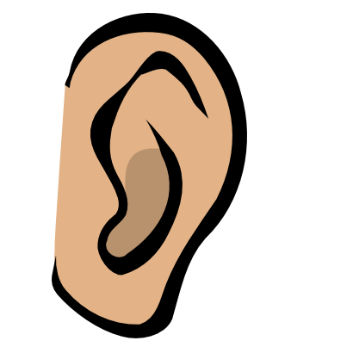
Βρες κι άλλες ομόηχες λέξεις:
αυτί
αυτή
αυτoί

Slide 7
βάζο

